Slide 1
Yak: A High-Performance Big-Data-Friendly
Garbage Collector
Khanh Nguyen, Lu Fang, Guoqing Xu, and Brian Demsky; University of California, Irvine;
Shan Lu, University of Chicago; Sanazsadat Alamian, University of California, Irvine;
Onur Mutlu, ETH Zurich

Slide 2
主要内容
简介
  背景
  大数据系统的数据特征
设计思路
  When to Create & Deallocate DS Regions?
  How to Deallocate Regions Correctly and Efficiently?
系统设计与实现
  空间分配
  追踪跨区域引用
  区域释放
  控制空间的垃圾收集
评估

Slide 3
简介
大数据系统大多数是使用managed languages（如Java, C#）编写的，因为：
  这一类语言有着快速的开发周期
  它们提供了丰富的库以及社区支持
但是这类语言语言的内存管理也会占用很多的资源
  垃圾收集有时能占用接近50%的执行时间
    大数据系统会产生的大量的对象，而其中很多对象不符合GC所采用的启发式算法
本文的工作是设计一个专门针对大数据系统的GC算法，使得它的启发式能够适应大数据系统的对象特征
Notes:
造成GC占用大量时间的原因有很多，明显的一个原因是大数据系统会产生的大量的对象。

Slide 4
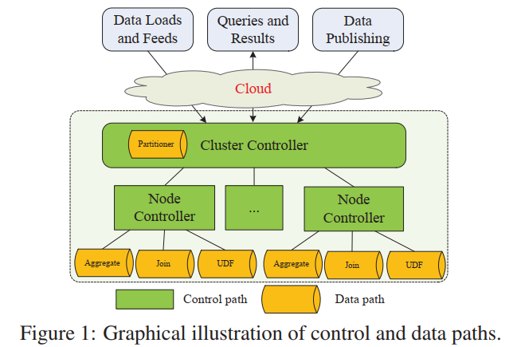
简介
两个假设
  传统程序在数据特征上满足两个假设
    最近分配的对象也很可能很快变得无法访问
    大多数对象寿命都很短
大数据系统的数据特征
  典型的数据处理框架通常在控制路径和数据路径之间有明确的逻辑区别
    控制路径进行集群管理和调度，建立节点间的通信通道，与用户交互解析查询并返回结果。
    数据路径主要由数据操作函数组成
  两种路径有着不同的堆内存使用模式
    控制路径满足两个假设
    数据路径：
      对象不满足上述两个假设
      创建大量的对象
      在同一代创建的对象的生命周期也基本上
      一样

Slide 5
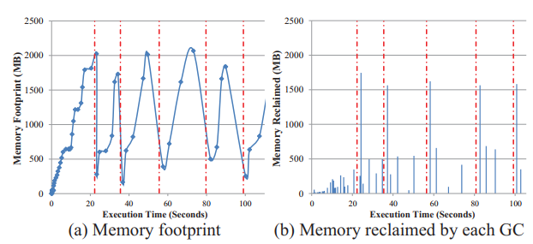
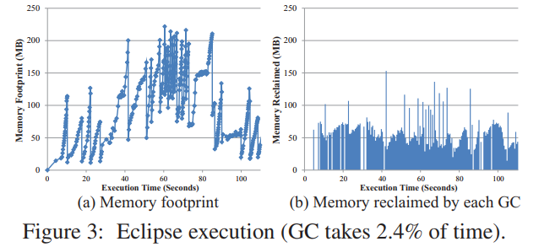
简介
数据特征的验证
  第一张图显示了运行GraphChi
  时的内存以及GC的使用情况
  第二张图是对于Eclipse的测试
  结果
  测试结果显示对于大数据系统上
  的数据路径确实具有“在同一代创
  建的对象的生命周期也基本上一样”
  的特点
Notes:
图 2 描绘了当在 GraphChi 上执行 PageRank 以处理具有 2 个 Intel(R) Xeon(R) CPU E5-2630 的服务器机器上的 twitter-2010 图样本（具有 100M 边）时的内存占用及其与时期的相关性v2 处理器运行 CentOS 6.6。
将epoch定义为每个子迭代的处理。
每个epoch持续约20s，我们可以观察到每个 epoch 的终点与每个显着内存下降（图 2 (a)）以及每个大内存回收（图 2 (b)）之间的明显相关性。在每个 epoch 期间，会发生多次 GC 运行，并且每次都回收很少的内存（图 2 (b)）。

Slide 6
简介
当前的GC算法是基于上述的两个假设设计的
  例如分代GC算法
    它将数据分为young和old两代
    所有数据刚被分配时都会被标记为young
    GC运行时会将所有能够从old对象访问到的young对象标记为old，并回收剩余的young对象
YAK GC
  这是本文设计的一个针对大数据系统的GC算法，它是一个将堆拆分为控制空间（CS）和数据空间（DS）的混合 GC，它们分别采用基于分代和基于区域的算法来自动管理内存
  在JVM, OpenJDK 8上实现
Notes:
它要求开发者标注每一代数据的开始和结束点（很多大数据系统都有这个要求）
挑战：
让两种不同的GC共存
正确处理在DS中会从一代逃逸到另一代或逃逸到CS中的对象

Slide 7
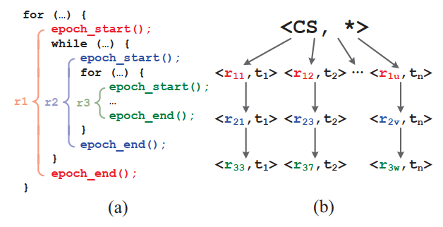
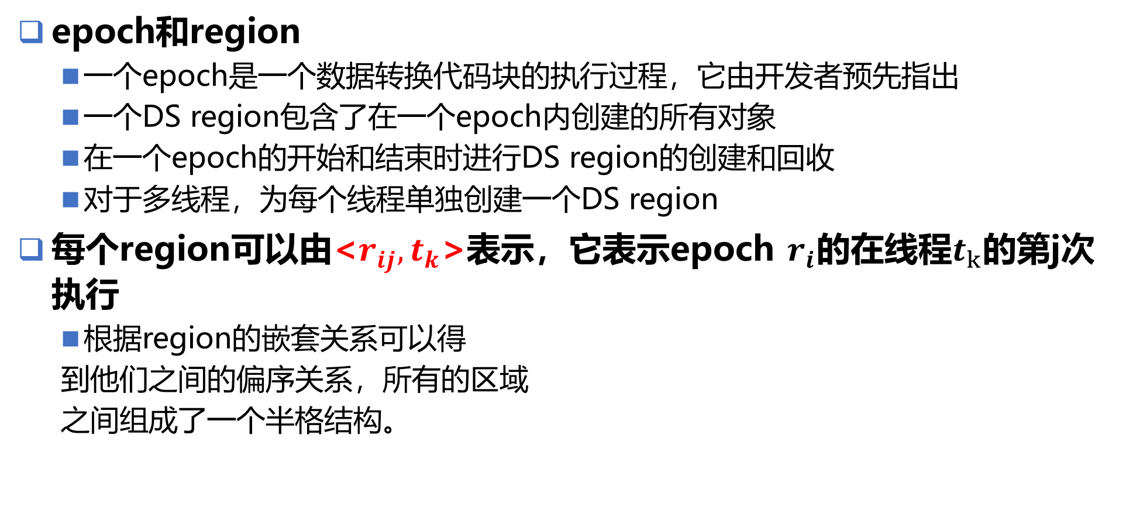
设计思路
epoch和region
  一个epoch是一个数据转换代码块的执行过程，它由开发者预先指出
  一个DS region包含了在一个epoch内创建的所有对象
  在一个epoch的开始和结束时进行DS region的创建和回收
  对于多线程，为每个线程单独创建一个DS region
每个region可以由<$r_{ij},t_{k}$>表示，它表示epoch $r_{i}$的在线程$t_{k}$的第j次执行
  根据region的嵌套关系可以得
  到他们之间的偏序关系，所有的区域
  之间组成了一个半格结构。

Slide 8
设计思路
正确的释放DS region
  每个region会有一小部分对象会逃逸到epoch之外
  解决：
    识别逃逸变量
    决定这些变量重新分配的位置
识别逃逸变量
  追踪跨区域的引用以及记录所有从区域外传入的引用
  释放DS region之前通过记录的引用计算逃逸对象的传递闭包
决定这些变量重新分配的位置
  识别出所有对于逃逸对象O进行跨区域引用的源区域
  通过之前定义的偏序关系找出它们的最小上界
  此最小上界所代表的region就是O所要重新分配到的位置
  为了保证安全性会使用轻量级的stop-the-world来进行

Slide 9
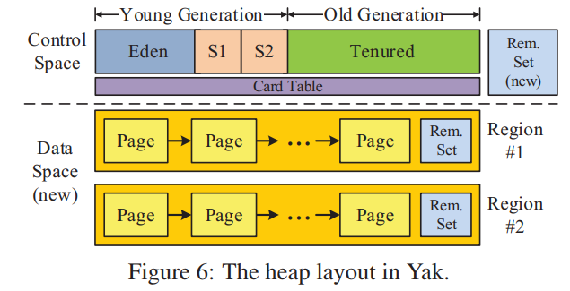
系统设计与实现：空间分配
Heap Layout
  remember set：用来记录逃逸对象以及决定将它分配到什么地方
    使用hash表的方式来实现
Notes:
使用指向空闲空间起始地址的指针并在每次分配时向上碰撞

Slide 10
系统设计与实现：空间分配
region的分配
  通过用户设置的比例参数将所有的堆空间分配为控制空间CS和数据空间DS
  一个region的大小由用户通过参数指定
DS中的内存分配
  使用bump pointer算法，区域管理器尝试在其页面列表的最后一页分配对象。
  如果该页空间不足则创建一个新的页面。
  对于大小大于页面大小的大对象，使用特殊的页面存放它，并且为了性能，大对象不会被移动。

Slide 11
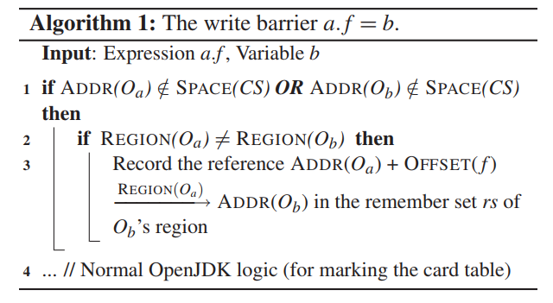
系统设计与实现：跨区域引用
追踪跨区域引用的方式
  在每个对象的头部增加一个4字节的域用来记录region ID
  修改写屏障来检测和记录跨区域的引用
  当epoch_end触发时，检测并记录跨区域引用的传递闭包

Slide 12
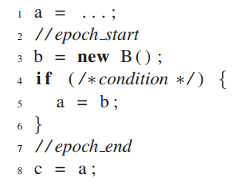
系统设计与实现：跨区域引用
对不同的跨区域引用方式的追踪
  堆变量的跨区域引用
    通过写屏障（write barrier）和remember set来记录
  栈变量的跨区域引用
    通过在epoch_end处的分析来识别这种情况
      扫描即将要释放的region所在的线程的栈，检查是否存在活跃的变量引用了region中的对象
    对于每个逃逸对象O，标记它是由region的parent region所引用的（相当于把它的跨区域引用交给了parent region处理），并且在该region被释放的时候将O分配到它的parent region中去。

Slide 13
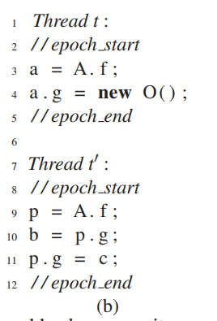
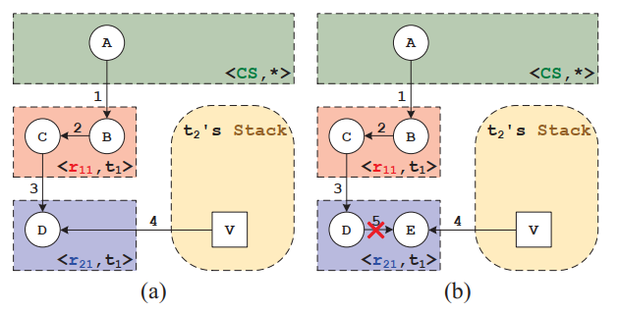
系统设计与实现：跨区域引用
对不同的跨区域引用方式的追踪
  不同线程栈变量的跨区域引用
    可以选择引入读屏障（read barrier），但是会影响性能
    不引入读屏障的风险：
      Dangerous object moving
      Dangerous object deallocation
    Yak的解决方式：通过STW扫描所有的线程栈

Slide 14
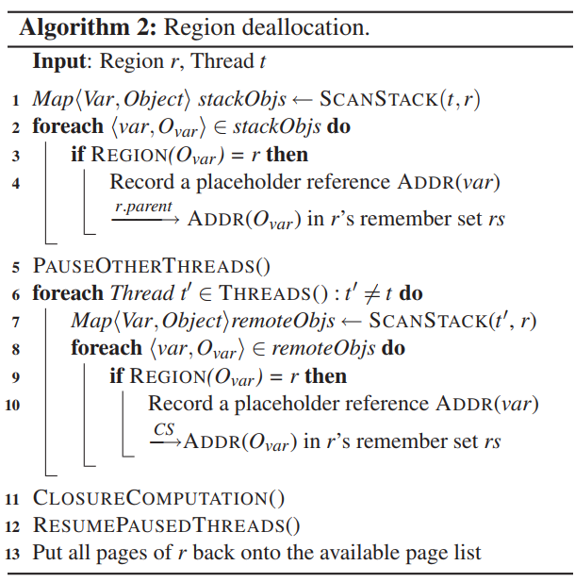
系统设计与实现：区域的释放
在每个epoch_end会触发区域释放函数的执行。
  Finding Escaping Roots
  Closure Computation
  Identifying Target Regions
  Updating Remember Sets and Moving Objects

Slide 15
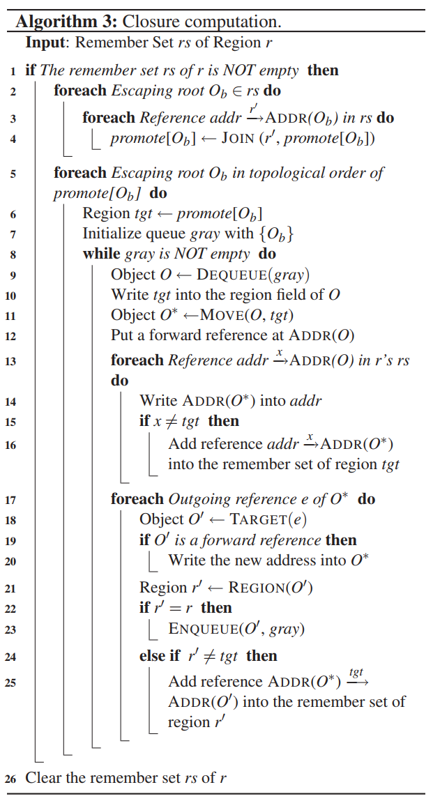
系统设计与实现：区域的释放
Closure Computation
  计算每个逃逸对象Ob所要移动到的区域，记录到promote[Ob]中
  根据promote[Ob]的拓扑排序依次访问每个逃逸对象Ob
  对于每个Ob，在当前region中执行广度优先遍历，是被可以从Ob到达的逃逸对象的闭包。
  在广度优先遍历过程中计算每个逃逸对象所要移动到的region并进行移动

Slide 16
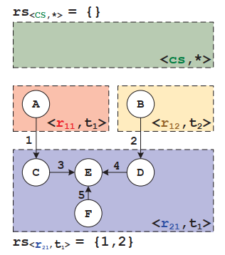
系统设计与实现：区域的释放
Identifying Target Regions
  如果逃逸对象O’只能从逃逸根对象Ob访问，那么直接将Ob的target region赋值给O’的target region
  如果有多个逃逸对象引用了O’，那么取其中“排名最高”的作为O’的目标区域
    “排名最高”指的是在拓扑排序中的排名

Slide 17
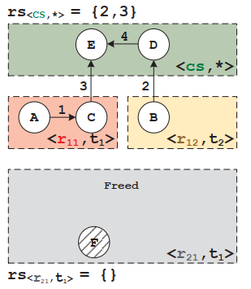
系统设计与实现：区域的释放
Updating Remember Sets and Moving Objects
  当一个对象被移走之后，需要更新所有对它的引用
    region内部的引用
    另一个region的引用
    栈上的引用

Slide 18
系统设计与实现：CS的垃圾收集
基于Parallel Scavenge垃圾收集算法进行了两点更改
  只让它运行于CS内
  将CS的remember set中的引用包含到tracing roots中去，使CS的对象不会被错误的回收。

Slide 19
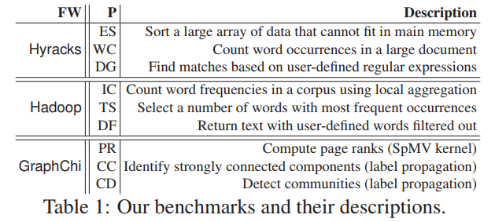
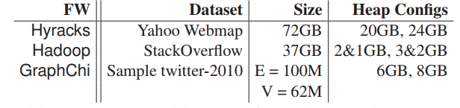
评估
Benchmarks
DataSet
Notes:
external sort (ES), word count (WC), and distributed grep (DG)
in-map combiner (IC), top-word selector (TS), and distributed word filter (DF) for Hadoop;
connected components (CC), community detection (CD), and page rank (PR) for GraphChi.

Slide 20
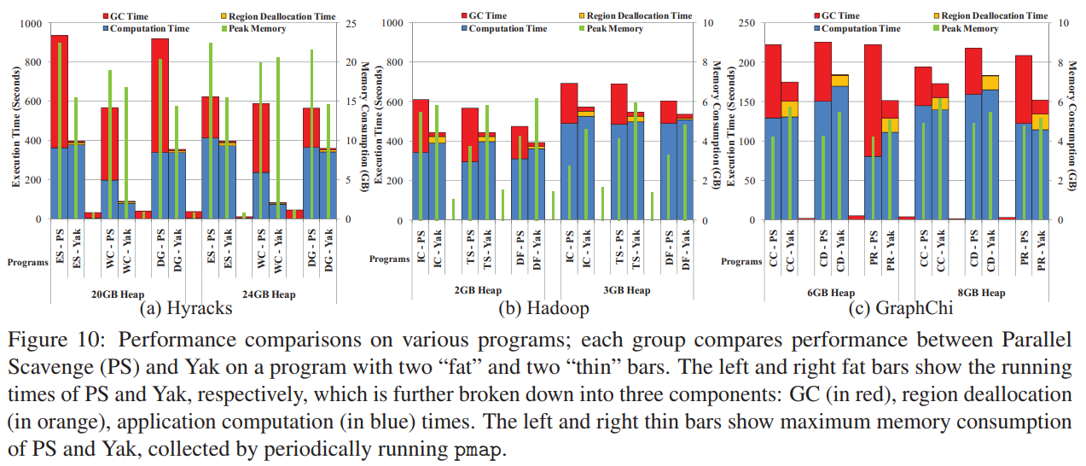
评估

Slide 21
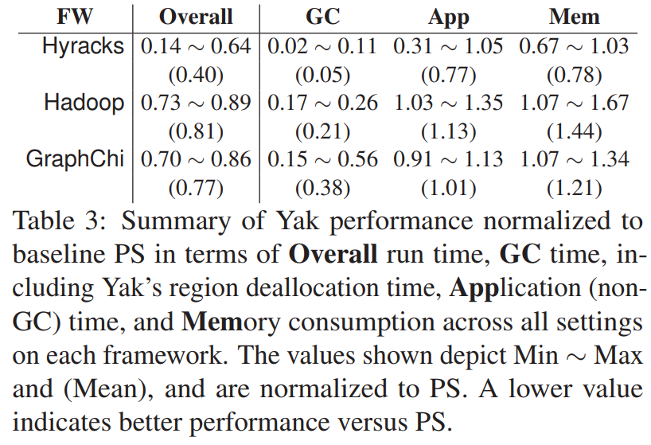
评估

Slide 22
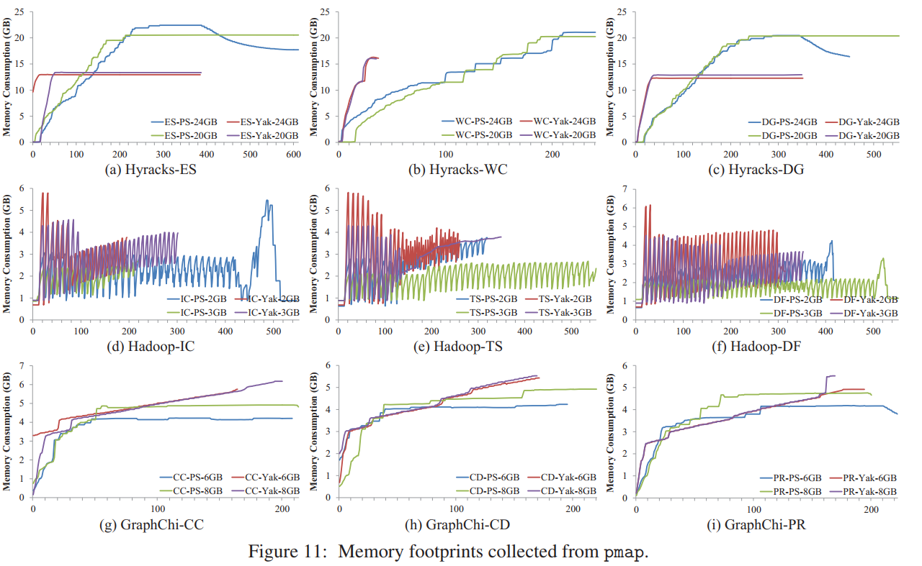
评估

